Slide 1
Защита оборудования ТЭЦ от коррозии
Министерство образования и науки Республики Башкортостан ГАПОУ Уфимский топливно – энергетический колледж
Специальность: 13.02.05
Выполнил студент группы 2Т: Радмила Руслановна Река
Преподаватель:
Зульфия Азатовна Валеева
УФА – 2021г

Slide 2
Содержание
Цели и задачи
Актуальность темы
Введение
Определения
Виды коррозии
Типы коррозии
Защита металлов и ТЭЦ от коррозии
Исследовательский опыт
Литература
Источники

Slide 3
Цели и задачи:
Изучить проблему появления коррозии;
Рассмотреть коррозию паровых котлов и труб;
Провести исследование выявления коррозии.

Slide 4
Актуальность темы:
Эта тема актуальна для моей специальности, потому что в современном мире коррозия металлов и защита их от коррозии является одной из важнейших научно-технических и экономических проблем.

Slide 5
Введение
Металлы используются человеком с доисторических времен, изделия из них широко распространены в нашей жизни. Самым распространенным металлом является железо и его сплавы. К сожалению, они подвержены коррозии, или ржавлению — разрушению в результате окисления.

Slide 6
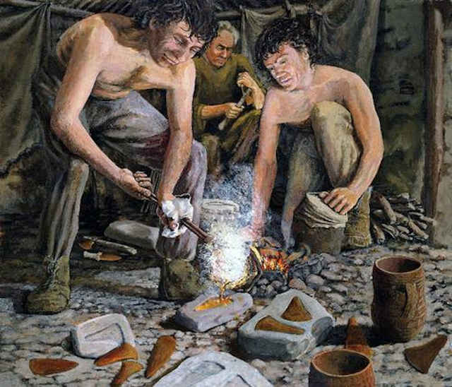
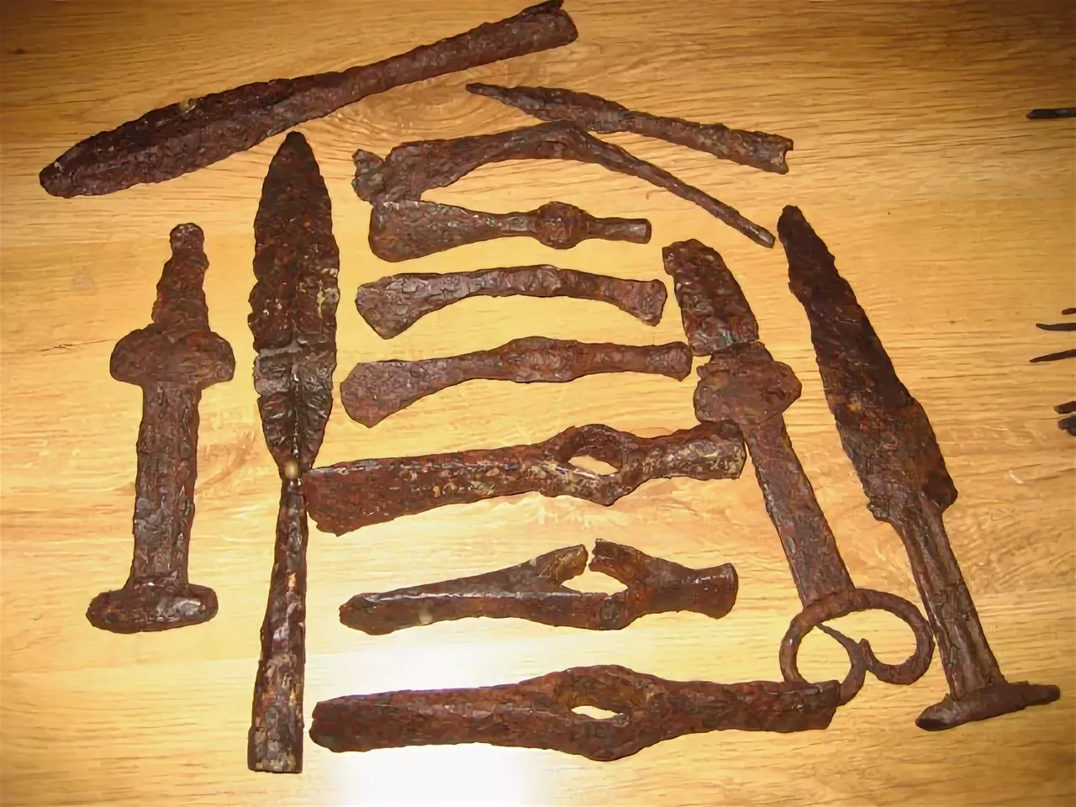

Slide 7
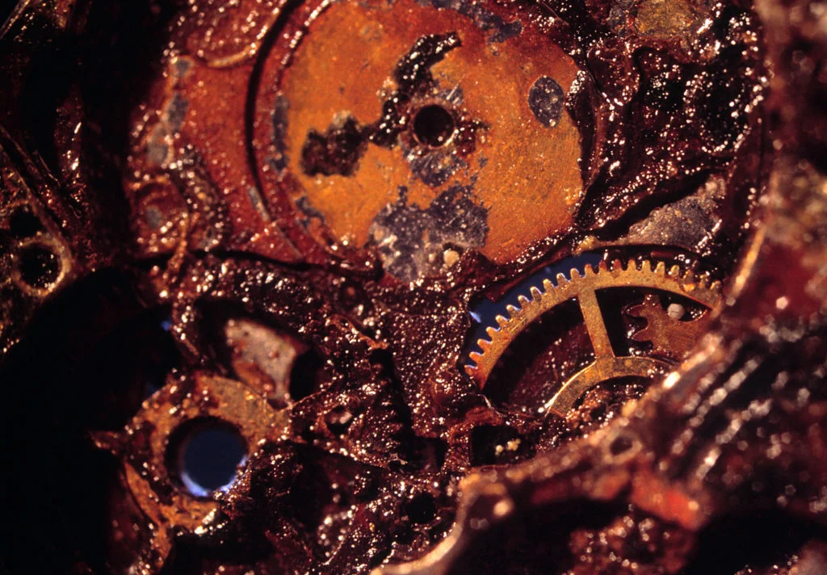
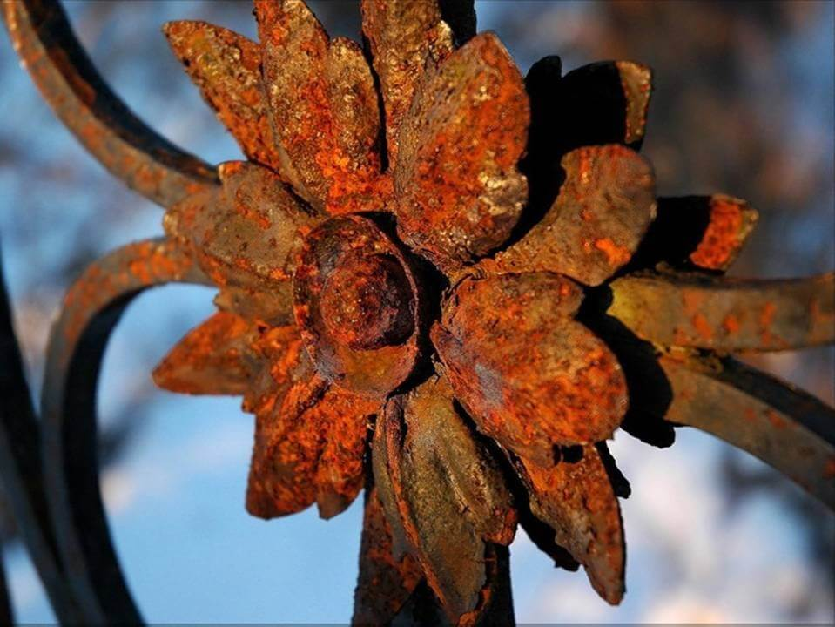
Определения Корро́зия
— самопроизвольное разрушение металлов и сплавов в результате химического, электрохимического взаимодействия с окружающей средой.

Slide 8
Коррозия – это с химической точки зрения процесс окислительно-восстановительный.
Коррозия металла – это ржавчина, в первую очередь, которая образовалась на поверхности, чем больше ржавчины, тем глубже она проникает и разрушает материал элемента.
Коррозия – это процесс разрушения металлов и металлических конструкций под воздействием различных факторов окружающей среды – кислорода, влаги, вредных примесей в воздухе.
Коррозия – это разрушение твердых тел, вызванное химическими и электрохимическими процессами, развивающимися на поверхности тела при его взаимодействии с внешней средой.

Slide 9
протекает при наличии на поверхности металла слоя электролита
Виды:
Коррозия
Электрохимическая
Химическая
протекает при наличии на поверхности металла слоя не электролита

Slide 10
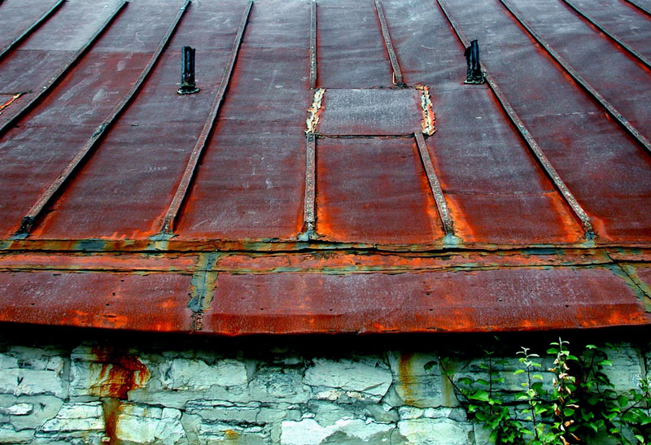
Типы коррозии:
•Атмосферная. Происходит окисление вследствие контакта с кислородом воздуха и содержащимися в нем водяными парами. Присутствие в воздухе загрязнений в виде химически активных веществ ускоряет ржавление.

Slide 11
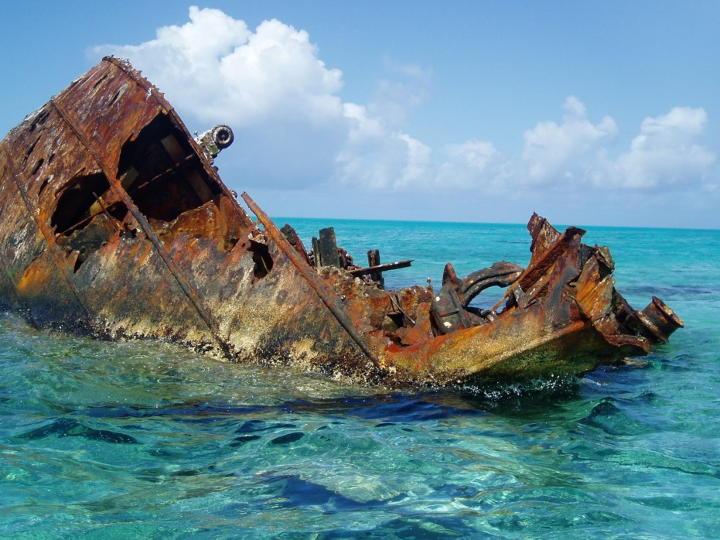
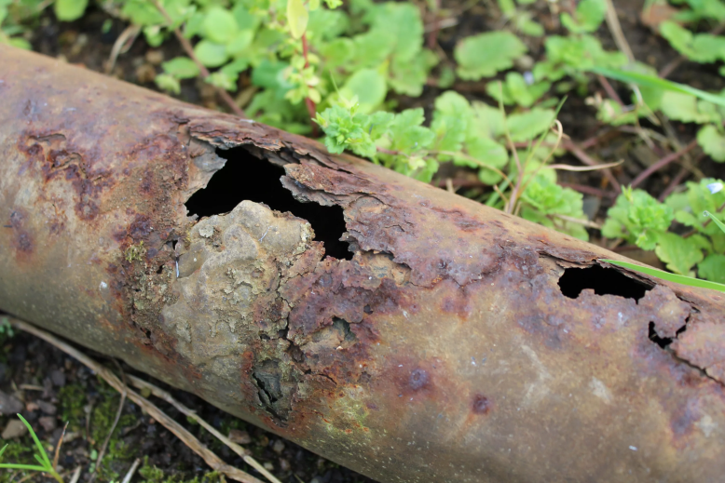
Жидкостная. Проходит в водной среде, соли, содержащиеся в воде, особенно морской, многократно ускоряют окисление.
Почвенная. Этому виду подвержены изделия и конструкции, находящиеся в грунте. Химический состав грунта, грунтовые воды и токи утечки создают особую среду для развития химических процессов.

Slide 12
Защита от коррозии :
Пассивация. При выплавке стали в ее состав добавляют легирующие присадки, такие, как Cr, Mo, Nb, Ni. Они способствуют образованию на поверхности детали прочной и химически стойкой пленки окислов, препятствующей доступу агрессивных газов и жидкостей к железу.
Защитное металлическое покрытие. На поверхность изделия наносят тонкий слой другого металлического элемента — Zn , Al, Co и др. Этот слой защищает железо о т ржавления.

Slide 13
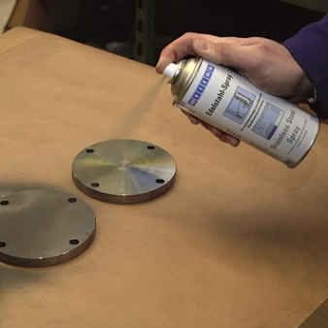
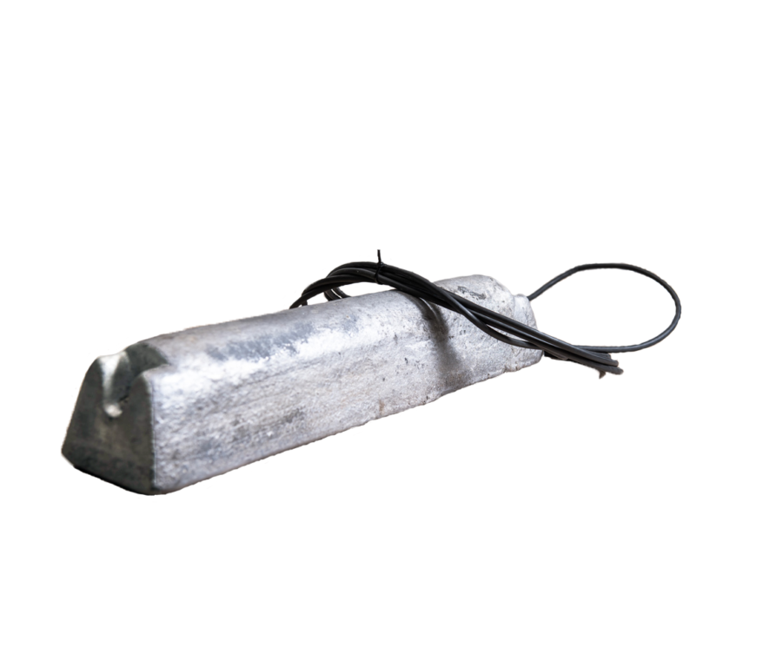
Электрозащита. Рядом с защищаемой деталью размещают пластины из другого металлического элемента или сплава, так называемые аноды. Токи в электролите текут через эти пластины, а не через деталь. Так защищают подводные детали морского транспорта и буровых платформ.
Ингибиторы. Специальные вещества, замедляющие или вовсе останавливающие химические реакции.
Защитное лакокрасочное покрытие.
Термообработка.

Slide 14
Методы защиты оборудования от коррозии
пассивная защита;
активная защита;
снижение агрессивности среды;
использование коррозионно-стойких материалов.

Slide 15
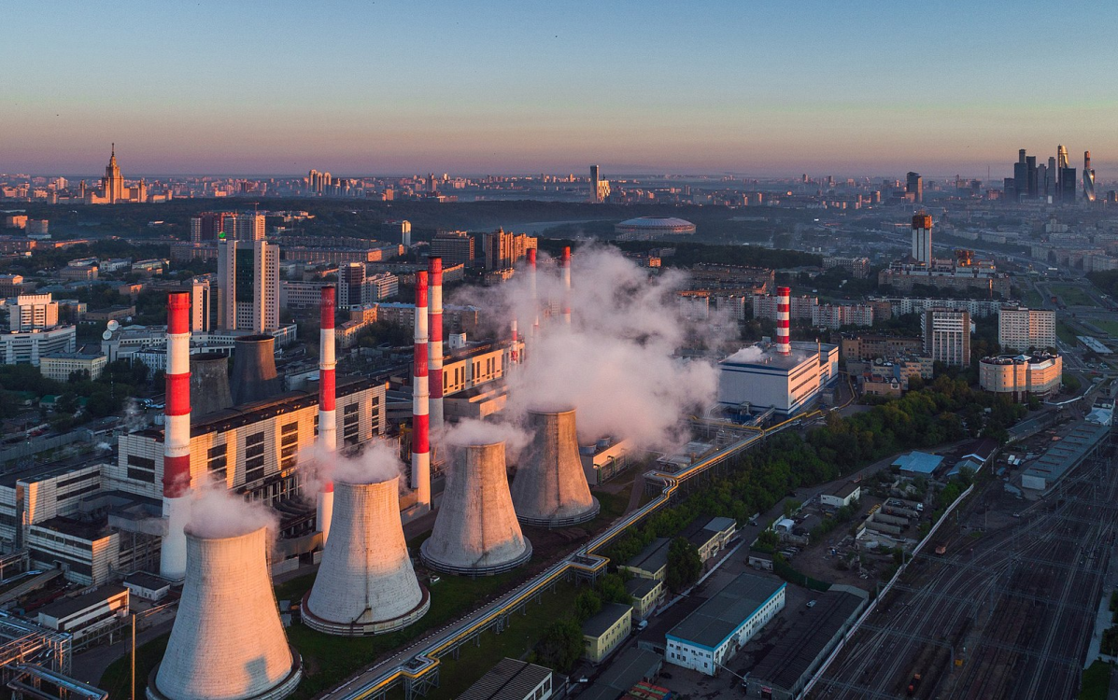
Тѐплоэлѐктроцентра́ль (ТЭЦ) — разновидность тепловой электростанции, которая не только производит электроэнергию, но и является источником тепловой энергии в централизованных системах теплоснабжения (в виде пара и горячей воды, в том числе и для обеспечения горячего водоснабжения и отопления жилых и промышленных объектов).

Slide 17
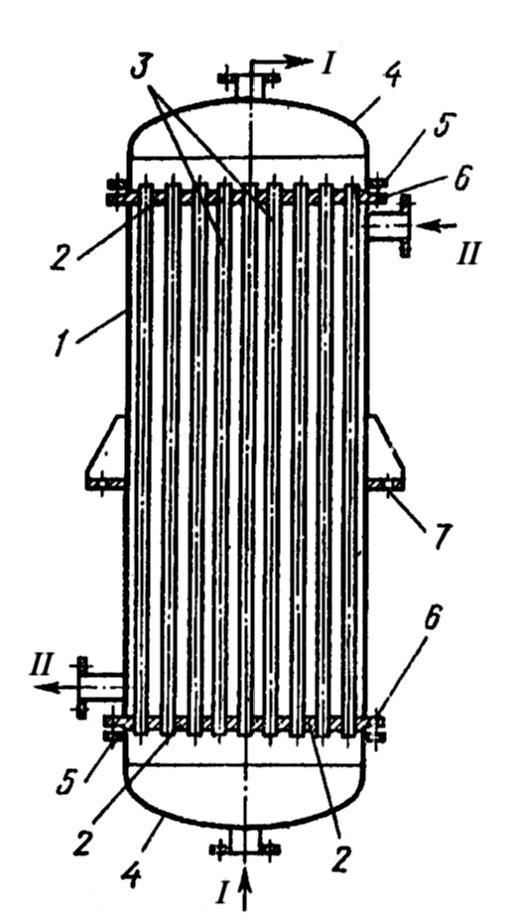
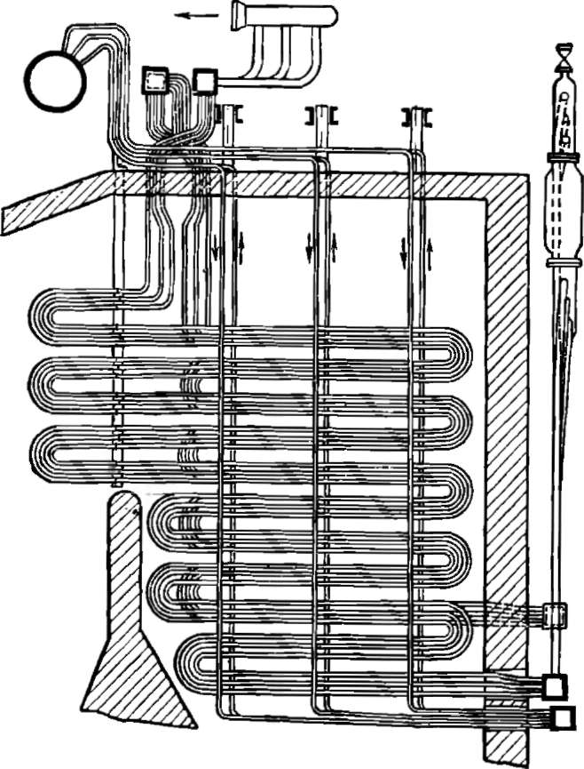

Slide 18
Защита оборудованя ТЭЦ от коррозии
В водных средах при высокой температуре на железе образуется оксидная двухслойная пленка. Для защиты от коррозии паровых котлов широко используется обескислороживание. А в обработанной воде таким способом оксидная пленка представляет собой магнетит Fe3O4. В состав внутреннего защитного слоя входят плотноупакованные кристаллиты, которые очень плотно сцепляются с металлической подложкой. Их диаметр около 0,02 – 0,2 мкм. Внешний слой состоит из кристаллов диаметром 1 мкм, которые упакованные не плотно.

Slide 19
В растворах с высоким или низким значением рН защитный слой магнетитов растворяется, и металлическая подложка в большей степени подвергается коррозионному разрушению.
Если в воде, предназначенной для паровых котлов, присутствует растворенный кислород, то его влияние несколько сложнее.

Slide 20
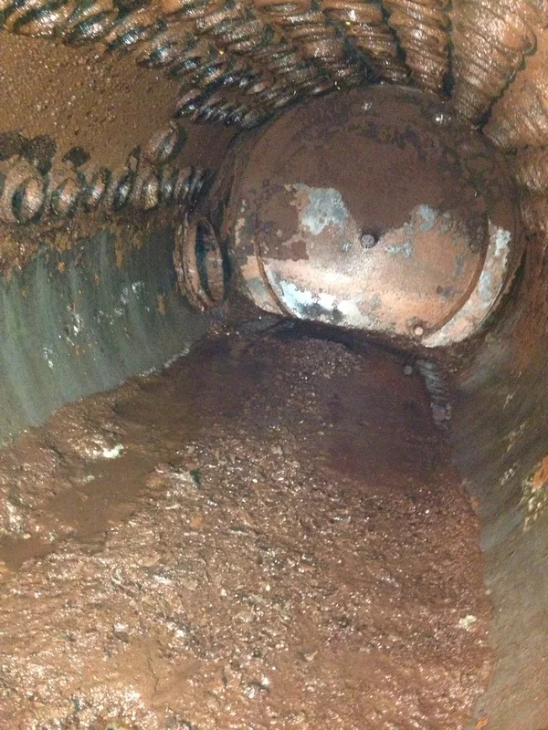
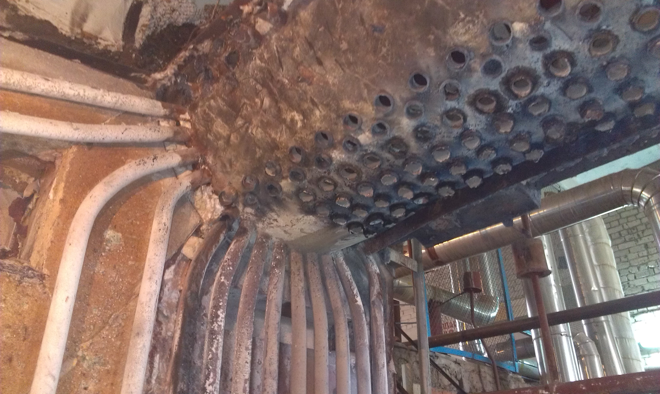

Slide 21
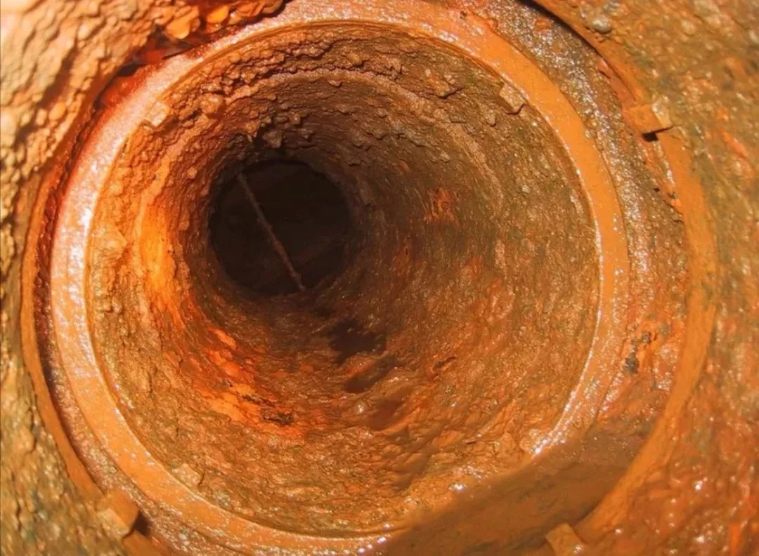

Slide 22
Исследование
Анодное и катодное покрытия.
Два стакана заполнили 3%-ным раствором NaCl, добавив в каждый по несколько капель K3[Fe(CN)6]. Взяли пластины оцинкованного и луженого железа, на их поверхности нанесли царапины и раздельно поместили в стаканы.
Пластина из луженого железа раньше подверглась коррозии. На её поверхности появилась синяя окраска, это значит что покрытие катодное.
Цинковая поверхность – анодная. Не боится повреждений и защищает металл от разрушения.

Slide 23
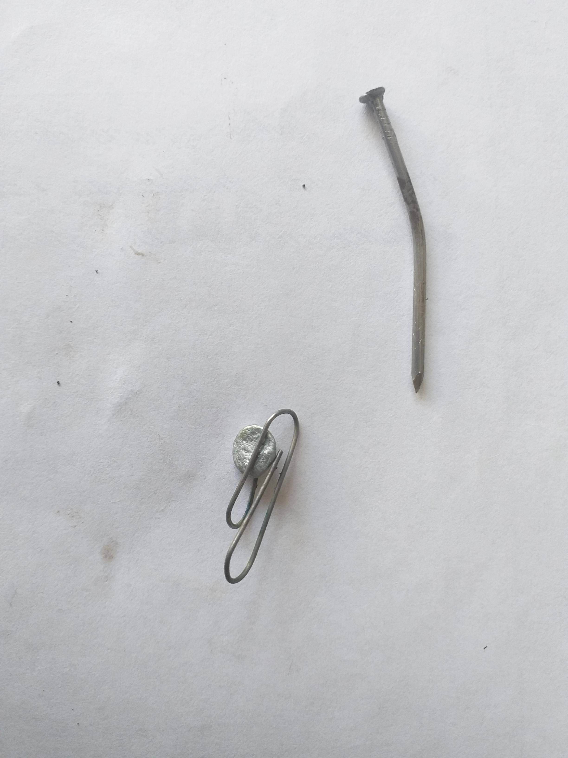
+ NaCl (3%)

Slide 24
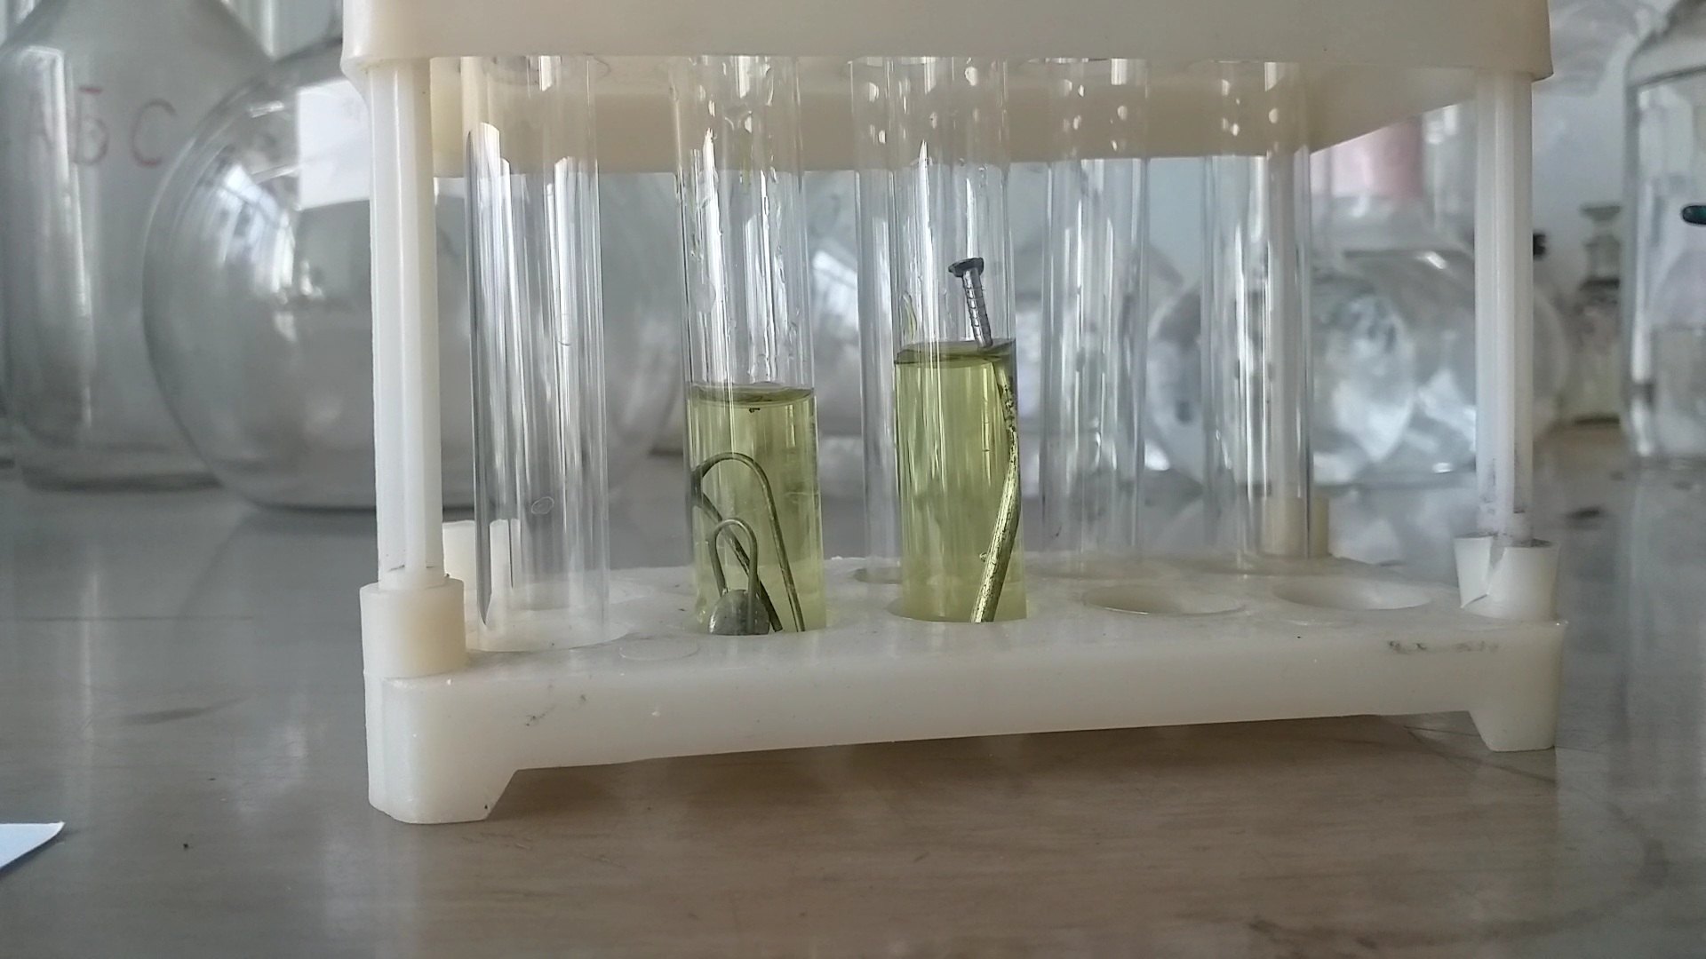

Slide 25
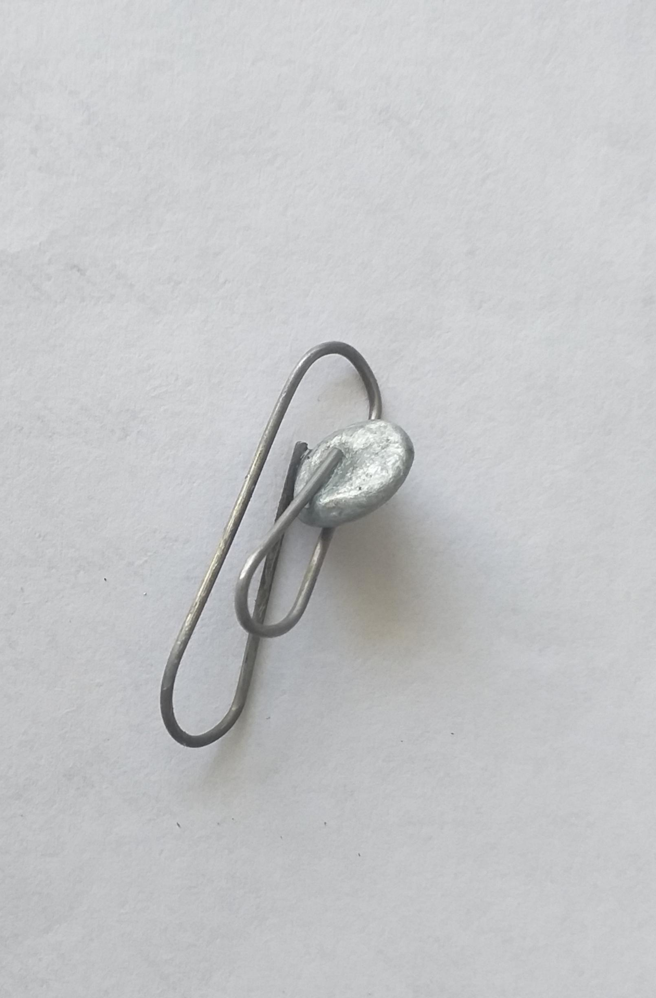

Slide 26
Литература:
Ярославцева О. В., Останина Т. Н., Рудой В. М., Мурашова И. Б. Коррозия и защита металлов. Учебно-методическое пособия для студентов 2015
Кайдриков Р.А. Электрохимические методы исследования локальной коррозии пассивирующихся сплавов и многослойных систем (монография) 2013
Основы материаловедения (металлообработка) : учебник для студ. учреждений сред. проф. образования / [В. Н. Заплатин, Ю. И. Сапожников, А. В. Дубов и др.] ; под ред. В. Н. Заплатина. — 8-е изд., стер. — М. 2017

Slide 27
Источники
https://energoworld.ru/theory/sxema-teplovoj-elektricheskoj-stancii-testec/
https://ru.wikipedia.org/wiki/Теплоэлектроцентраль
https://stankiexpert.ru/tehnologii/zashhita-metalla-ot-korrozii.html
https://tesiaes.ru/?p=4397
https://www.okorrozii.com/energet-oborudovanie.html

